Slide 1

DESTINY
Informática II
Julián Guillermo Zapata Rugeles
Juan David Rendon Berrío

Slide 2
Historia
¡La tierra ha sido invadida! Capitán es hora de salir de aquí.
Hace algunos años la tierra era un lugar muy tranquilo, los recursos abundaban y la humanidad vivía prosperamente. pero fue hasta finales de este siglo que descubrimos que no éramos los únicos . Desde entonces hemos librado una batalla por retenerlos y que nuestro planeta esté a salvo. Pero ya nuestros recursos se acabaron y los invasores están en nuestro hogar y quieren exterminarnos. Nuestra única opción será salir de aquí. dejar nuestro planeta y huir.
¿ y ahora capitán ?
persona : hay una nave en la plataforma a dos kilómetros de aquí, quizá podamos llegar a ella y salir de aquí lo más rápido posible.
Preparaos tus municiones porque vamos hacia la nave.

Slide 3
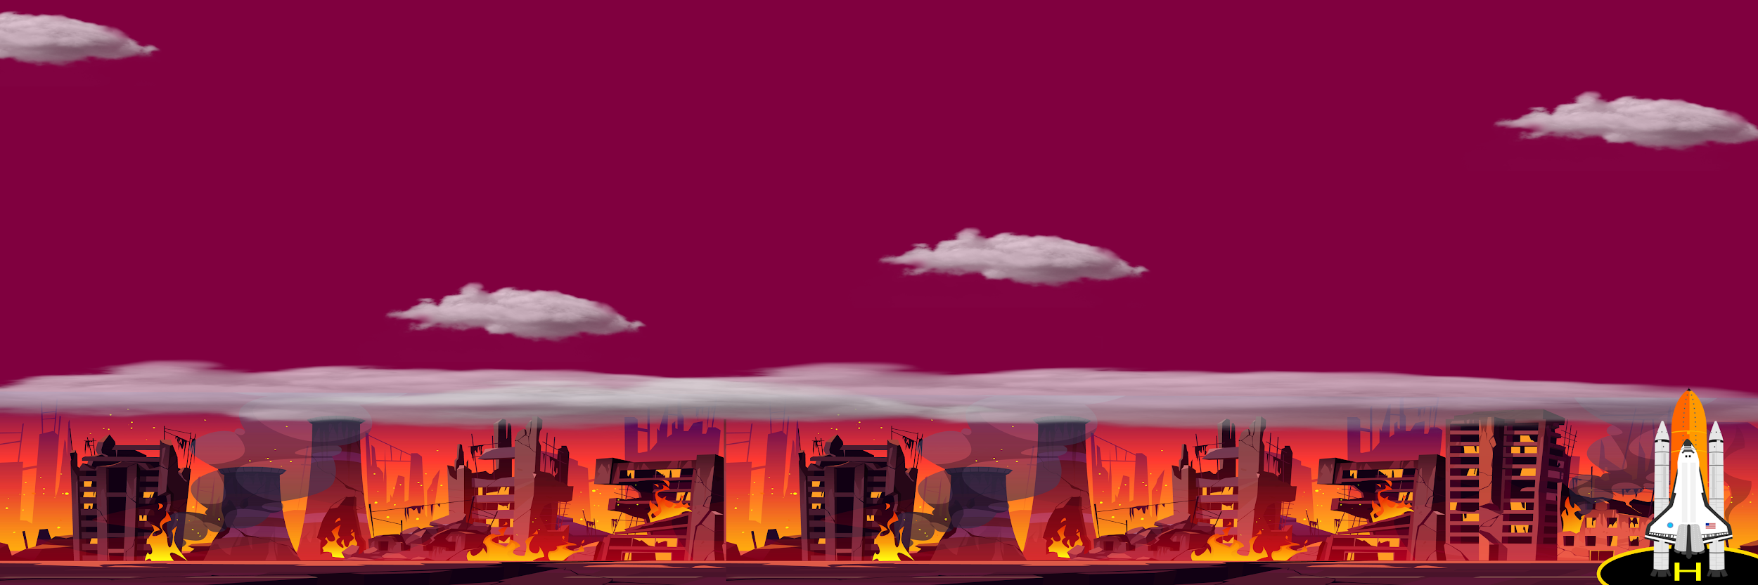
ESCENA TERRESTRE
En esta ciudad ardiendo en fuego nuestro personaje deberá caminar a través de sus calles enfrentándose a diferentes enemigos y sorteando su suerte con obstáculos y plataformas hasta llegar a la plataforma de la nave espacial, la cual deberán despegar con éxito y salir de la tierra.
la escena está además animada con personas huyendo o arrastrándose del lugar.

Slide 4
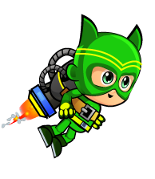



Objeto Personaje Principal
sin implementar
Este objeto consta del personaje principal quien será el protagonista del vídeo juego
características Funcionales :
características Gráficas :
movimiento , velocidad , MRU | salto , desaceleración automática / MRU JETPACK | ?
Capacidad de defensa mutable | El personaje puede defenderse usando un arma que puede cambiar con BONUS BOX | ?
Colisionable | Si. puede perder vida o morir instantáneamente. | ?

Slide 5
Objeto Enemigos terrestres
sin implementar
Este objeto consta enemigos que intentarán hacer daño al personaje
características Funcionales :
características Gráficas :
movimiento , velocidad , MRU | salto , gravedad , impulso | ?
Capacidad de defensa | Disparos o diferentes acciones que comprometen al jugador. | ?
Colisionable | Si. puede perder vida o morir instantáneamente. | ?
sprite 1 : enemigo saltando sprite 2 : enemigo corriendo sprite 3 : enemigo disparando

Slide 6
Objeto plataformas y paredes
sin implementar
Este objeto representa paredes y plataformas , cualquier superficie cuadrada/rectangular redimensionable
características Funcionales :
características Gráficas :
MRU | desplazamiento simple u posición estática | ?
Colisionable | Si. puede perder vida o morir instantáneamente. | ?
 |  | ?
sprite 1 : plataforma sprite 2 : paredes sprite 3 : otros objetos necesarios

Slide 7

Objeto Personas huyendo
sin implementar
Este objeto consta del personaje principal quien será el protagonista del vídeo juego
características Funcionales :
características Gráficas :
MRU | Movimiento en un único sentido | ?
N/A | No interactúan con el personaje , podría morir a manos de enemigos. | ?
Colisionable | SIN DEFINIR
sprite 1 : persona corriendo con pánico sprite 2 : persona corriendo con pánico #2 sprite 3 : persona arrastrándose.

Slide 8

Objeto Transbordador
sin implementar
Este objeto consta de un cohete espacial que estará disponible al final del mapa y será pilotado por el jugador hacia la órbita terrestre
características Funcionales :
características Gráficas :
Aceleración vertical | desaceleración automática / caída libre | ?
Inpulso | Aceleración | ?
Colisionable | Si. puede explotar si colisiona con algún objeto | ?
sprite 1 : trasbordador estático sprite 2 : impulso vertical , animación expulsión de gas caliente en la tobera sprite 3 : explosión del transbordador.

Slide 9
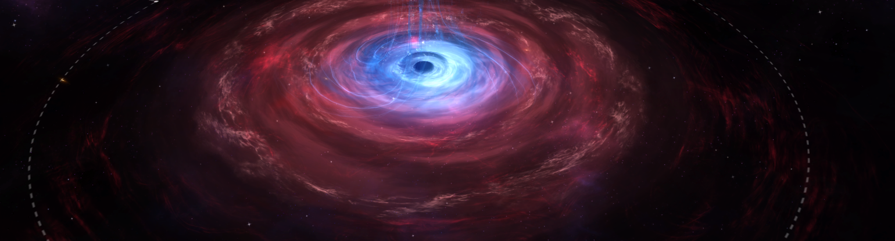
ESCENA ESPACIAL
El espacio exterior está lleno de bichos espaciales que intentarán deshacerse de tí, en esta escena la gravedad cero será nula y la nave del personaje seguirá trayectorias uniforme aceleradas. su objetivo es salir del sistema solar sorteando su suerte frente a los invasores que impedirán a toda costa tu huida.
la escena está además animada con objetos celestes que pueden colisionar con la nave y que siguen trayectorias Rectilíneas.

Slide 10
Objeto Cometa errático
sin implementar
Este objeto consta de un cuerpo volador que sigue órbitas lineales y que puede colisionar con otros objetos , incluido el usuario.
características Funcionales :
características Gráficas :
movimiento , velocidad , tamaño | rectilíneo uniforme , velocidad variable , tamaño variable. | ?
ángulo de lanzamiento y frecuencia | a partir de un punto común o aleatorio y un ángulo dado este cuerpo saldrá disparado (se tratará de interceptar la trayectoria del jugador y explotarlo ) | ?
Colisionable | Si. puede explotar si colisiona con algún objeto | ?
sprite 1 : paquete de texturas #1 (rotando sobre sí mismo con velocidad de rotación X1 ) sprite 2 : paquete de texturas #2 (rotando sobre sí mismo con velocidad de rotación X2 ) sprite 3 : paquete de texturas #3 (sin rotación con estela de fuego o cola ) sprite 4 : paquete de texturas #4 (explosión del cometa)

Slide 11
Objeto Cuerpos trayectorias circulares
sin implementar
Este objeto consta de un cuerpo que describe una trayectoria circular sobre la escena a partir de un punto común o centro
características Funcionales :
características Gráficas :
movimiento , velocidad , tamaño | circular , velocidad variable , tamaño variable. | ?
atracción | El objeto puede tener gravedad y perturbar las trayectorias de los objetos que estén en el área de acción. | ?
Colisionable | Si. puede explotar si colisiona con algún objeto | ?
sprite 1 : paquete de texturas #1 () sprite 2 : paquete de texturas #2 () sprite 3 : paquete de texturas #3 ()

Slide 12
Objeto Bichos espaciales
sin implementar
Este objeto consta de un cuerpo que describe una trayectoria circular sobre la escena a partir de un punto común o centro
características Funcionales :
características Gráficas :
movimiento , velocidad , tamaño | errático patrulla o circular, velocidad variable , fijo | ?
búsqueda y destrucción | El objeto en su patrulla tiene un área de acción circular con él como centro, si el jugador entra en su rango de efectividad se pondrá en modo destrucción : se alertará a todos sobre la posición del jugador y estos corregirán coordenadas hacia el punto donde se avistó | ?
Colisionable | Si. puede explotar si el jugador está en su rango y si es impactado por el jugador | ?
sprite 1 : paquete de texturas #1 () sprite 2 : explosión

Slide 13
Objeto Minas espaciales <opcional >
sin implementar
Este objeto consta de un cuerpo que describe una trayectoria circular sobre la escena a partir de un punto común o centro
características Funcionales :
características Gráficas :
movimiento , velocidad , tamaño | estáticas , Rectilíneo uniforme , fijo | ?
detección y explosión. | al ser detectado un jugador dentro del radio de acción de la mina , esta inicia un conteo interno ( x segundos ) y explota. | ?
Colisionable | <sin definir aún> | ?
sprite 1 : mina a la espera (se puede ver un círculo con centro ella mismo , el cual está variando a manera de pulso) sprite 2 : exploción de la mina

